Slide 1

СЕКЦІЯ ТЕХНОЛОГІЙ ПРОГРАМУВАННЯ
Автор: Літус Олександр

Slide 2
Тема
Оптимізація розрахунку компенсаційних доз інсуліну для дітей

Slide 3
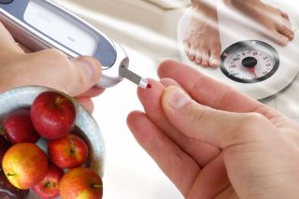
МЕТА
Оптимізація розрахунку компенсаційних доз інсуліну для дітей шляхом розробки комп’ютерної програми

Slide 4
Завдання
Шляхом аналізу літературних джерел визначити види компенсацій рівня цукру в крові та правила розрахунку доз інсуліну.
Ознайомитися з середовищем програмування Turbo Delphi для реалізації обчислень.
Розробити програму розрахунку компенсаційних доз інсуліну в середовищі Turbo Delphi.

Slide 5
Об’єкт роботи
Розрахунок компенсаційних доз інсуліну.
Предмет роботи
Програма розрахунку компенсаційних доз інсуліну.

Slide 6
Структура роботи
Вступ
Розділ 1
Розділ 2
Інсулінотерапія
Висновки
Розробка програми компенсаційних доз інсуліну для дітей

Slide 7


актуальність
Діабет I типу

Slide 8


Практичне застосування
Програма для індивідуального розрахунку компенсаційних доз інсуліну.

Slide 9



Діабет 1 типу
Символ боротьби
з цукровим діабетом
Цукровий діабет 1-го типу (інсулінозалежний діабет) - захворювання, що характеризується абсолютною недостатністю інсуліну, викликаною деструкцією бета-клітин підшлункової залози.

Slide 10


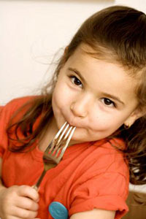
Особливості дитячого діабету
На рівень глюкози крові значний вплив мають вуглеводи, а вплив білків та жирів, на відміну від дорослих, є незначним.

Slide 11



Інсулінотерапія
Інсулінотерапія – метод лікування цукрового діабету.
ІНСУЛІН
ВУГЛЕВОДИ

Slide 12

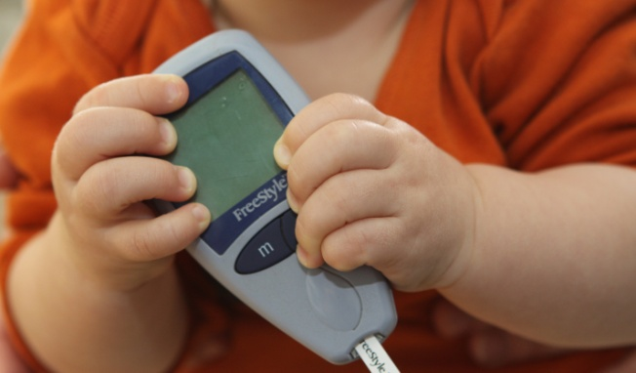
Гіпотеза
Розроблена автором програма
дозволить спростити та покращити процес розрахунку компенсаційних доз інсуліну
для дітей та підлітків.

Slide 13
Шляхи перевірки
Написання програми розрахунку .
Апробація розробленої автором програми дитячим лікарем-ендокринологом та його пацієнтами, автором.
Порівняння процесів обчислень.

Slide 14
Розрахунок компенсаційної дози інсуліну
Показники відносно постійні для хворого:
маса тіла;
компенсаційні коефіцієнти;
ціна одиниці інсуліну.
Показники, що змінюються при кожному вживанні їжі:
кількість спожитих хлібних одиниць;
поточна глюкоза крові;
цільова глюкоза крові.

Slide 15

Вибір програмного середовища
Переваги середовища Turbo Delphi:
простота використання;
універсальність;
швидкість розробки програми;
висока продуктивність розробленої програми;
низькі вимоги програми до ресурсів комп’ютера.

Slide 16
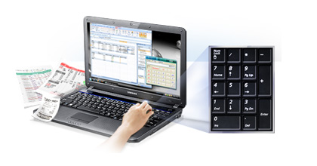

Розробка інтерфейсу програми
Простота.
Зручність у використанні.
Запобігання випадковому виправленню дітьми важливих параметрів.

Slide 17
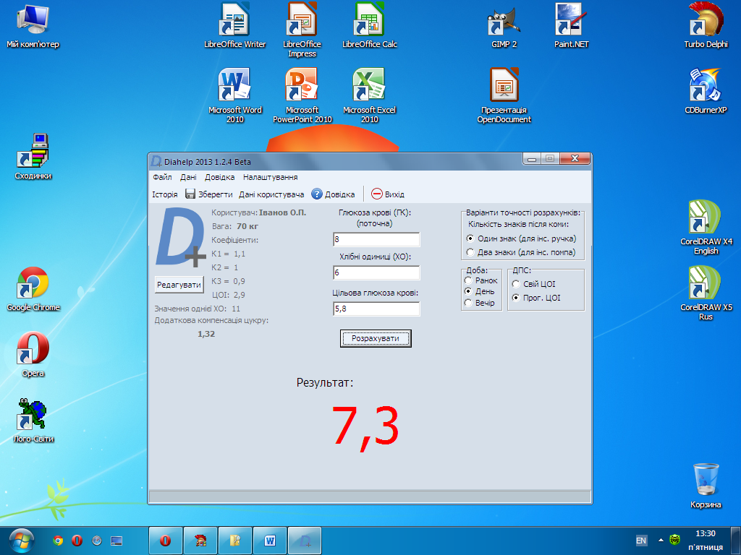
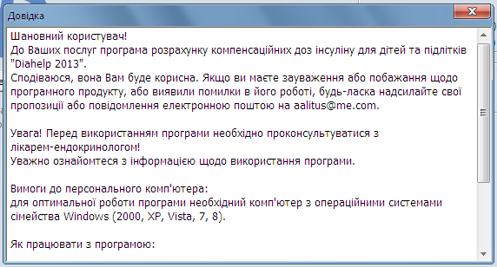
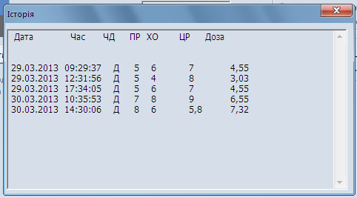
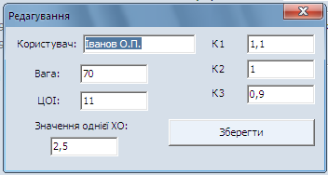
інтерфейс користувача

Slide 19
Апробація програми

Slide 20
Висновки
Основним видом компенсації цукрового діабету 1 типу є інсулінотерапія.
Інсулінотерапія вимагає проведення точних розрахунків компенсаційних доз.

Slide 21
Висновки
Для розрахунку компенсаційної дози інсуліну у дітей та підлітків необхідно врахувати такі показники: маса тіла, компенсаційні коефіцієнти, ціна одиниці інсуліну, кількість спожитих хлібних одиниць, поточна та цільова глюкоза крові.

Slide 22
Висновки
Середовище TurboDelphi має необхідні інструменти для реалізації розрахунку компенсаційних доз інсуліну.
Розроблена автором програма оптимізує розрахунок компенсаційних доз інсуліну для дітей та підлітків з урахуванням усіх необхідних показників.

Slide 23
Висновки
Програма забезпечує простоту та зручність використання.
Використання автором програми забезпечила коректність компенсації (близькі до норми показники цукру крові).

